Slide 1
Analisi vendite
ECommerce settore informatica
2020-2022 | 35 Stati | SQL + PowerBI

Slide 2
Vendite in 3 anni in 35 stati: come ho segmentato le vendite
Segmentazione per range di vendite annuali
Categorie | Range Vendite
Low Sales | Meno di 100k
Medium Sales | 100k – 300k
Upper Medium Sales | 300k – 500k
High Sales | 500k – 1M
Top Sales | Più di 1M

Slide 3
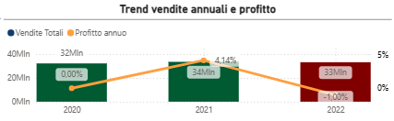
Trend 2020 - 2022
L’azienda ha registrato una diminuzione importante delle vendite e del margine di profitto importante nell’ultimo anno

Slide 4
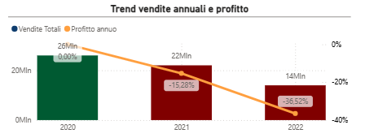
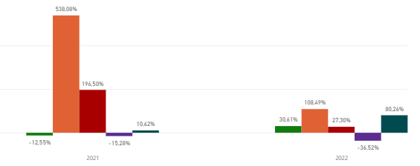
Top Sales segmento da monitorare
Segmento con margini negativi mentre tutti gli altri crescono
Top Sales
Variazione Margini profitto altri segmenti

Slide 5
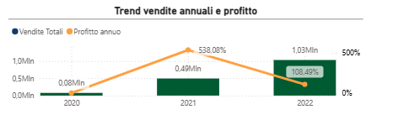
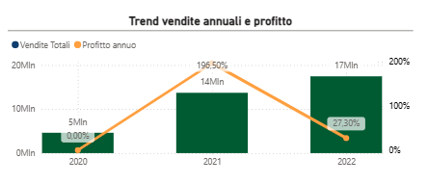
Low Sales, Medium Sales e Upper Medium Sales: vendite in aumento ma margini in diminuzione
📈 **Low Sales**
• Vendite: trend in costante aumento
• Margine: crolla nel 2022
📈 **Medium Sales**
• Vendite: trend in costante aumento
• Margine: crolla nel 2022
📈 **Upper Medium Sales**
• Vendite: costante aumento
• Margine: crolla nel 2022

Slide 6
Aumento vendite non è sempre sintomo di efficienza
Ipotesi (limite dati da aggiornare)
• Sconti aggressivi per aumentare le vendite
• Politiche promozionali che erodono il margine di profitto
• Necessario integrare dati su promozioni e competitor

Slide 7
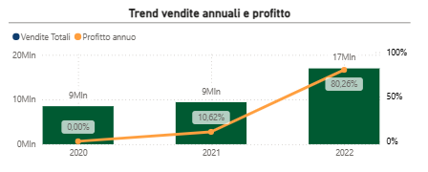
High Sales : l’unico segmento con risultati positivi
✅ Cosa funziona
• Crescita bilanciata tra volume e redditività
• Questo segmento può essere un modello per gli altri
• Analizzare le politiche di marketing applicate a High Sales

Slide 8
Obiettivo 2023: da clienti occasionali a clienti fedeli
⚠️ Il problema comune a tutti i segmenti
• La maggior parte dei clienti effettua un solo acquisto
• Impossibile calcolare Customer Lifetime Value (CLV)
🎯 Tre azioni necessarie
1. Avviare programmi di retention
• Programmi fedeltà / loyalty
2. Tracciare gli acquisti ripetuti per segmento
• Monitorare la variazione della % di clienti con >1 acquisto
3. Calcolare il CLV entro 12 mesi
• Usare i dati di retention per pianificare le vendite future
📌 Perché queste azioni sono necessarie
🎯 Riduce la volatilità dei ricavi
🎯Migliora il ROI delle campagne

